Slide 1
基于x86构架的云计算体系中计算节点操作系统的研究与设计
作者：周威
学号：21100122
指导老师：王喆

Slide 2
完成情况
本毕业设计总代码行数近1万行
完成了一个操作系统的雏形
设计并实现了一些主要的系统调用
多进程操作系统
可动态加载内核模块
移植了C运行库(newlib)

Slide 3
系统初始化
启动
设置堆栈指针
获取可用内存
设置GDT和IDT
初始化8253
初始化8259，并设置中断处理程序
初始化文件系统
初始化内核地址空间
初始化0号进程的进程表，并为它分配内存空间
设置TSS段
开启分页并跳转至0号进程

Slide 4
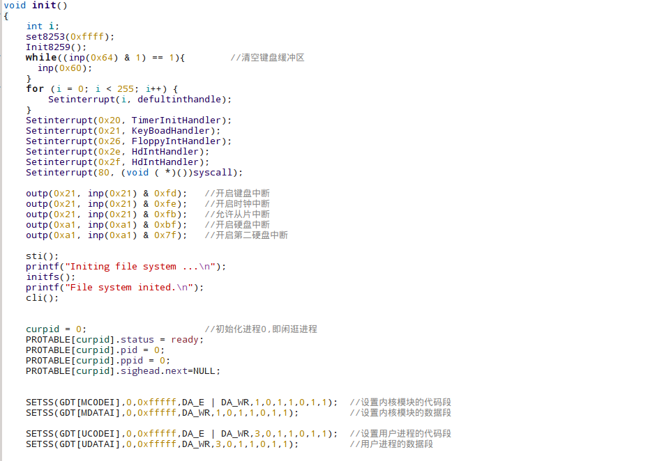
系统初始化

Slide 5
系统调用
序号 | 名称 | 说明
1 | write | 用来执行写操作，对象可以是文件，屏幕，消息
2 | read | 用来执行读操作。
3 | close | 关闭文件，该文件可以是tty，文件，和消息
4 | fstat | 获得打开的文件的属性（比如长度等）
5 | lseek | 修改文件读写指针的位置
6 | gettimeofday | 获得当前时间
7 | isatty | 判断打开的文件是否为tty设备
8 | sbrk | 移动用户堆指针
9 | fork | 创建子进程
10 | execve | 执行新程序
11 | massage | 创建一个消息
12 | loadmod | 加载一个内核模块
13 | kill | 向进程发送信号
14 | wait | 等待子进程结束
15 | exit | 进程结束
16 | getpid | 获得当前进程id
17 | getppid | 获得当前进程父进程id

Slide 6
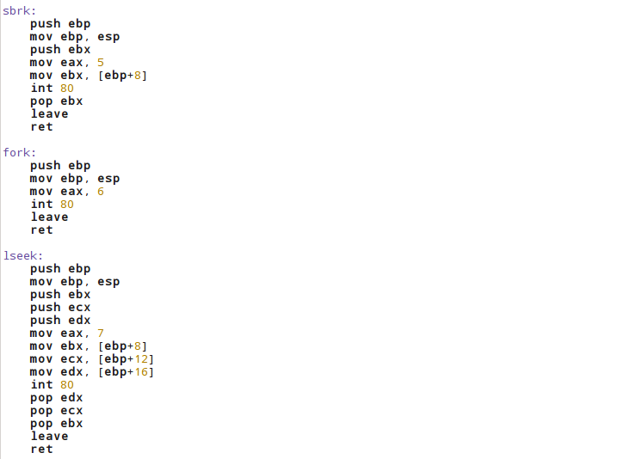
系统调用
系统调用采用软中断方式，因为设计到特权级转换，所以只能通过寄存器进行传值，其中eax寄存器保存的是系统调用号。

Slide 7
虚拟文件系统
虚拟文件系统是普通文件，消息，控制台等的统一接口，它使用分层构架实现。
write
tty_write
file_write
msg_write
fat_write
write_hd
write_flp

Slide 8
进程管理
就绪
运行
进程创建
(fork)
schedule
unblock
block
结束
(exit)
等待
父进程清理

Slide 9
exit
开始
关闭该进程打开的所有文件
清空该进程信号队列
释放该进程除内核栈和页目录表之外的所有页面
父进程等待子进程退出
是
解除父进程阻塞
否
是
是否有子进程
将子进程父进程设为init
否
将该进程状态设为dead并调用schedule调度其他进程
结束

Slide 10
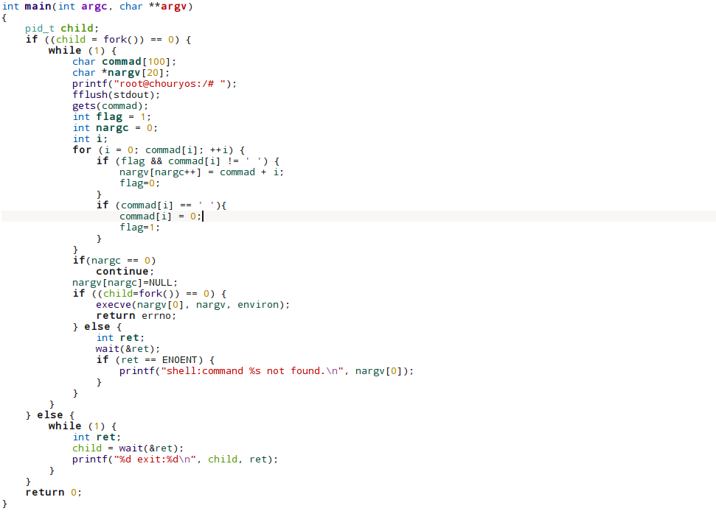
init进程
init进程会fork出一个shell，然后自己不断等待子进程退出，清理僵尸进程。

Slide 11
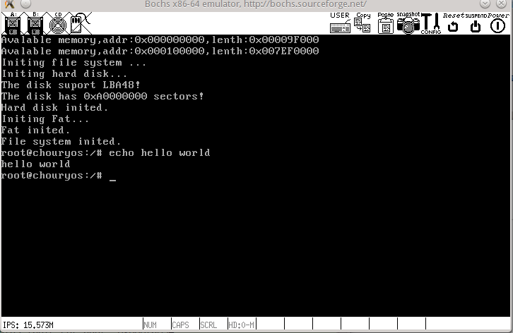
运行情况

Slide 12
谢谢各位老师

